Slide 1
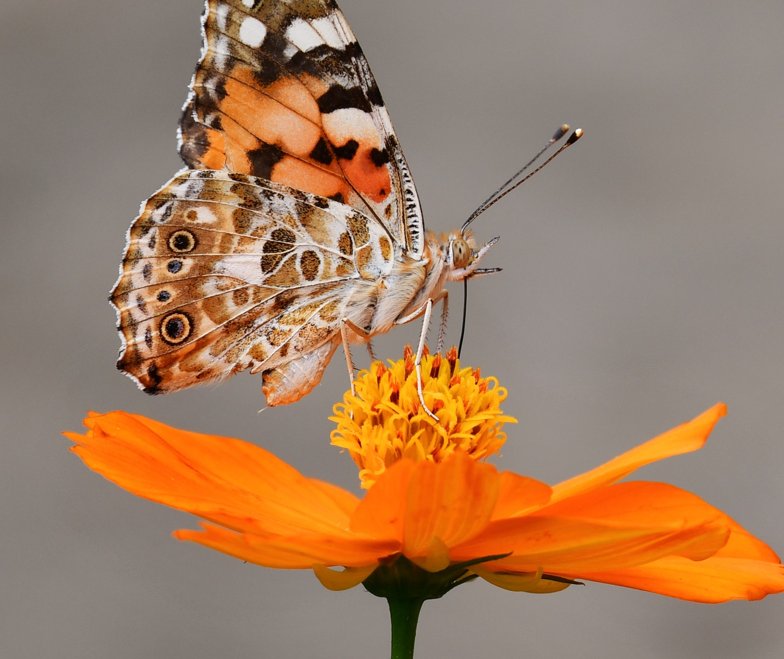
ТЕОРИЯ НА ПРОМЯНАТА
НАРЪЧНИК
Notes:
Change to our cover

Slide 2
СЪДЪРЖАНИЕ
01
Въведение 3
02
Какво е Теория на промяната (ТП)? 5
03
Защо ТП е полезна за проекти за адаптиране към климатичните промени? 8
04
Как да започнете да разработвате TП? 11
05
Лидерство и участие 14
06
Опишете проблема 17
07
Начертайте пътя на промяната 20
08
Определете интервенциите 23
09
Опредeлете предположенията и бариерите 25
10
Определете индикатори и прагове 28
11
Диаграма на ТП 30
12
Заключение 32
13
Теория на промяната – речник с термини и съкращения 34
Не забравяйте да разгледате ресурсите в Приложенията, ще Ви помогнат да разработите Вашата Теория на промяната.
The European Commission support for the production of this publication does not constitute an endorsement of the contents which reflects the views only of the authors, and the Commission cannot be held responsible for any use which may be made of the information contained therein 2021-1-IE01-KA220-ADU-000033706
Notes:
Keep

Slide 3
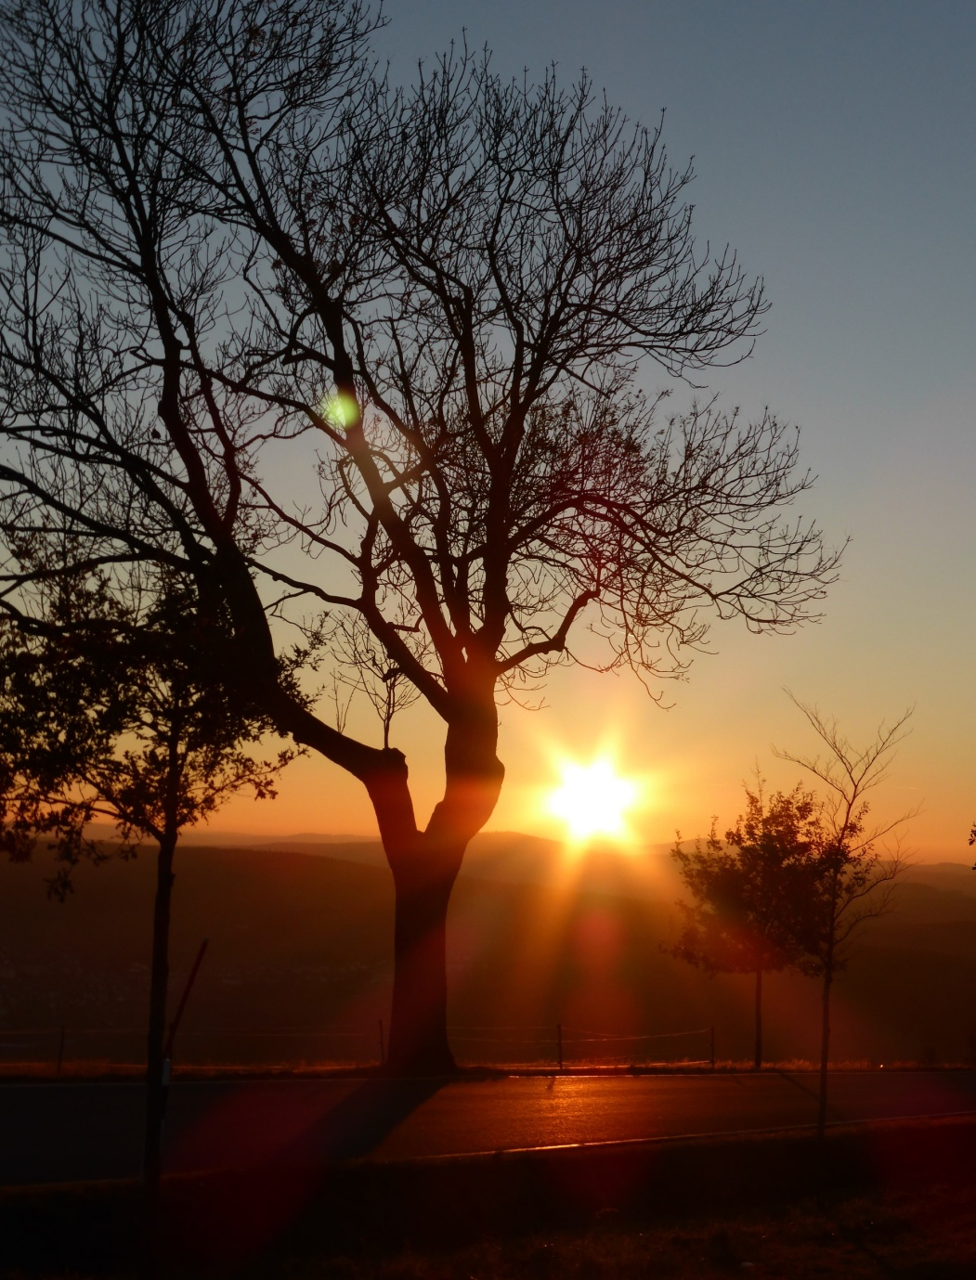
01
ВЪВЕДЕНИЕ
Click to type

Slide 4


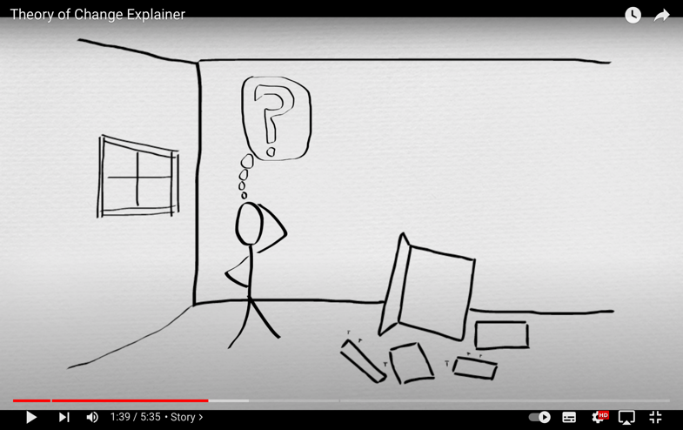
01
ВЪВЕДЕНИЕ
Теория на промяната (ТП) се превърна в често срещан термин сред ангажираните с адаптиране към промените на климата през последните години. Все по-голям брой донори и финансиращи организации изискват теории за промяна, което създава още едно препятствие за преодоляване, особено за малките общности, където ресурсите са ограничени и персоналът често е пренатоварен.
Но за общности, които се стремят да станат шампиони в борбата с климатичните промени и да предотвратят загубата на биоразнообразие, Теорията на промяната може да бъде много мощен инструмент. В този наръчник насочваме светлината на прожекторите върху ТП и защо тя има значение? Какво все пак означава ТП и как да започнете да разработвате такава?
В това практическо ръководство ще представим някои от най-често срещаните характеристики на TП и ще разгледаме как, ако се използва по подходящ начин, може да бъде полезен инструмент за общностите на шампионите по изменение на климата при планирането и разработването на проекти. По този начин се надяваме да разбулим загадките и жаргона, с който често се свързва ТП. В заключението подчертаваме някои ключови послания за тези, които разработват TП за проекти за адаптиране към изменението на климата. Включили сме и полезен речник на термините и съкращенията в края на това ръководство, за да ви помогнем да се ориентирате в терминологията
За бърз и лесен старт на процеса на разработване на Теория на промяната можете да посетите следния линк:
CLICK TO VIEW
4

Slide 5

02
КАКВО Е ТЕОРИЯ
НА ПРОМЯНАТА?
Click to type

Slide 6
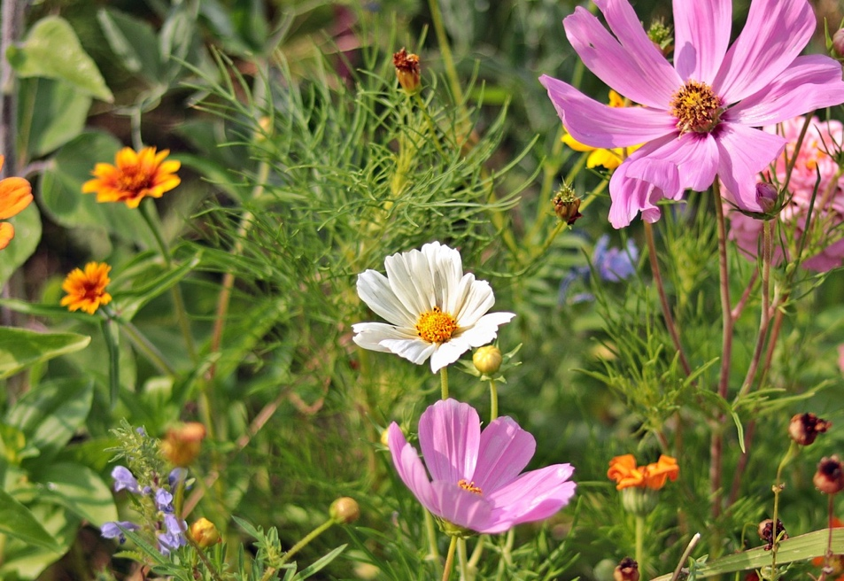
02
КАКВО Е ТЕОРИЯ
НА ПРОМЯНАТА?
Едно от най-големите предизвикателства за практиците е, че няма единна дефиниция за Теория на промяната (TП), тя може да означава различни неща за различните хора. Следователно и очакванията за това как трябва да се използва също се различават.
И така, нека започнем с това, за което има съгласие. В литературата за TП има широко схващане, че това е процес на планиране, който формулира как може да се постигне промяна. В началото се определя дългосрочната цел и визията („промяната, която искаме да се случи“) и тръгваме по обратен ред да определим всяка стъпка по пътя към постигане на определената цел.
За много хора, ‘Теория на промяната’ не е много полезен термин; звучи академично, теоретично и неясно. По тази причина ТП често се перифразира. Понякога се описва като пътна карта, защото:
01
помага при определянето на крайната „дестинация“, как очаквате да стигнете до там;
подсказва какви са предизвикателствата и прави предположения за естеството на пътуването;
предупреждава, че като при всяко пътуване, може да срещнете препятствия;
и е необходимо да промените маршрута;
този процес съответства на процеса на адаптация, при който възникват постоянни промени в съответствие с параметрите на външната среда.
02
03
04
05

Slide 7

ПОЛЕЗНИ ДЕФИНИЦИИ НА ТЕОРИЯ НА ПРОМЯНАТА
“По същество, Теория на промяната е обяснение на това как група заинтересовани страни очаква да постигне общо избрана дългосрочна цел“ (Андерсън, 2005 г.)”
(Anderson, 2005)
“Теория на промяната е процес на планиране и оценка на проекта, който очертава връзката между дългосрочната цел на даден проект и междинните и ранните промени, които са необходими, за да я осъществим. Той насърчава проектен екип или група от заинтересовани страни да обяснят как се възприма проектът, за да постигне целите си и процесът, чрез който ще настъпят промените. Подходът се основава на теорията и предположенията, които са в основата на пътя на промяната от прилагането на избрани намеси и дейности до планираните резултати.”
(Conservation International, 2013)
Notes:
Quotation slide 2

Slide 8
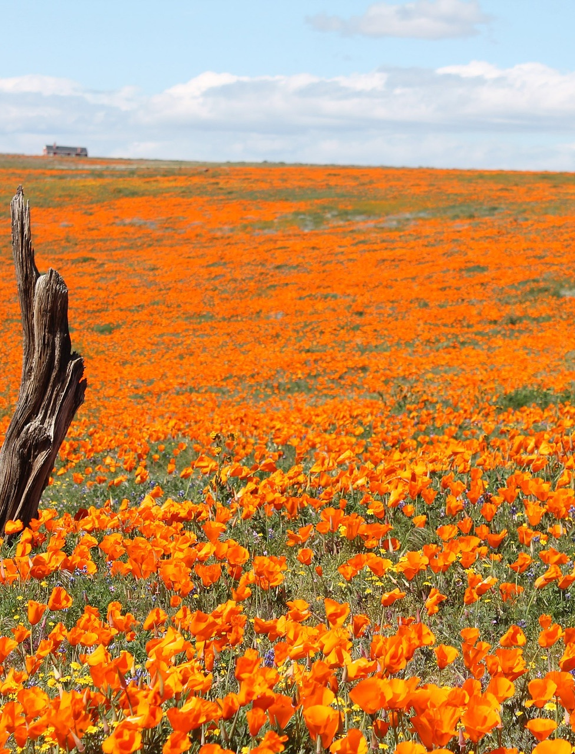
03
ЗАЩО ТП Е ПОЛЕЗНА
ЗА ПРОЕКТИ ЗА АДАПТИРАНЕ
Click to type
КЪМ КЛИМАТИЧНИТЕ ПРОМЕНИ?

Slide 9
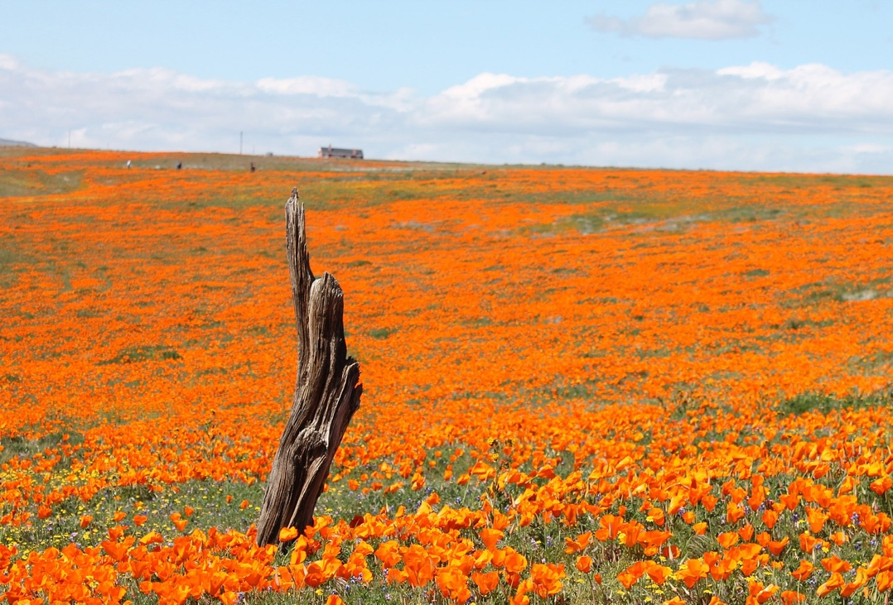
ЗАЩО ТП Е ПОЛЕЗНА ЗА
03
АДАПТИРАНЕ КЪМ
КЛИМАТИЧНИТЕ ПРОМЕНИ?
TП е много подходяща за сложни, многостранни и дългосрочни проблеми, тъй като помага на потребителя да се съсредоточи върху въпроса „как да накарам промяната да се случи?“, вместо „какво трябва да прави моят проект?“
Може да ни помогне да избегнем попадането в капана на проектиране на дейности, с които сме запознати, а не на тези, които са най-подходящи за промяната, която искаме да постигнем. Например, ние често разглеждаме семинарите като средство за ангажиране на заинтересованите страни. И все пак, ако желаният резултат е „поддържане на постоянна осведоменост за рисковете, свързани с изменението на климата и загубата на биоразнообразие в общностите“, тогава може да се обмисли набор от алтернативни дейности, като например обучение и повишаване уменията на шампионите по климата от общността, които да които са в в позиция да постигнат бързо социално въздействие.
Има редица други причини, които превръщат TП в полезен инструмент за планиране на адаптирането към изменението на климата:
01
TП насърчава контекстуален анализ - как може да се случи промяна в дадено местоположение, сектор или социална група, какви са бариерите и предположенията в този контекст, което е в съответствие с планирането на адаптацията. Изменението на климата е глобален проблем, но адаптирането зависи от контекста.
02
ТП може да свърже различни проекти и програми и да осъществи връзки между секторите за адаптиране към изменението на климата. Това е ценно, предвид многосекторния характер на адаптацията и нарастващия обем инвестиции за адаптация, които се правят за предотвратяване загубата на биологично разнообразие.
9

Slide 10

03
TП е проектирана да бъде итеративна и гъвкава и позволява на проектите да реагират на промените в социалната, политическата или природната среда. Това е жизненоважно за програмите за адаптиране, които трябва да се приспособят към динамични и възникващи промени. Това прави ТП ценен инструмент за мониторинг и оценка, както и за планиране на адаптацията.
04
ТП се фокусира върху предположенията, които са в основата на програмата и праговете, които идентифицират какво е необходимо за напредък към желаната промяна. Това предоставя ценни маркери, спрямо които процесът може да бъде оценен (и, когато е необходимо, да се направят корекции в стратегическата посока).
05
Като се използва като част от планирането на проект или програма със заинтересованите страни, тя може да насърчи по-отворен диалог по отношение на перспективи и ценности, водещ до споделена визия и по-силно взаимодействие с партньори и заинтересовани страни.
06
Чрез обсъждане на основната логика и промяната, която заинтересованите страни желаят да видят, различните гледни точки и перспективи се разкриват на ранен етап. Това помага да се установят общи очаквания и да се избегнат недоразумения.
07
TП може да бъде ценен инструмент за мониторинг и оценка. Поради дългосрочния характер на изменението на климата, може да бъде трудно да се определи дали са постигнати резултати. TП предоставя средства за идентифициране на „научените уроци“, което е важен начин за изграждане на база от доказателства относно адаптацията към изменението на климата.
08
Гъвкавият характер на TП позволява да се отчитат по-лесно случайностите, които са присъщи на процесите на адаптация. Чрез мониторинг на допусканията TП е гъвкава и предоставя доказателства за това къде може да са необходими промени в ключови точки от процеса.
На тази база TП изглежда ценен подход за тези, които работят по проблемите на адаптация към изменението на климата, но често се посреща с объркване и разочарование. Има две основни причини за това:
01
02
Жаргонът и квази-академичната терминология, използвани в TП (включително самият термин)
Хора, които не знаят откъде да започнат.
Ще се опитаме да разгледаме тези проблеми в останалата част от това практическо ръководство.
10

Slide 11

04
КАК ДА ЗАПОЧНЕТЕ
Click to type
ДА РАЗРАБОТВАТЕ ТП?

Slide 12

04
КАК ДА ЗАПОЧНЕТЕ
ДА РАЗРАБОТВАТЕ ТП?
?
Ключът към разработването на добра TП е да започнете просто и от визията и промяната, която искате да постигнете, орпеделени в съгласое с всички участници в процеса. Важно е да знаете кого да включите и кога.
Не се захващайте веднага с разработването на диаграмата, това ще бъде много по-лесна задача, ако сте се подготвили добре и сте инвестирали време в процеса. Ако е възможно, използвайте фасилитатор с опит в TП, когато работите в група. Фасилитаторът ще ви преведе през стъпките и ще ви осигури критичен поглед, без да се изгубите в съдържанието.
Стъпките на Фигура 1 са обяснени подробно по-долу, заедно с пример за илюстриране на стъпките от практическа гледна точка.
Ключът е да „започнете просто“.
01
Старт – Лидерство и участие
02
Опишете проблема
03
Пътят на промяната (вкл. ‘крайните цели’)
ТП диаграма и процес
04
Определете интервенции/дейности
05
Артикулирайте предположенията и бариерите
06
Определете индикаторите и праговете
Фиг. 1 Стъпки при разработване на ТП

Slide 13

Задача 1
Първата задача е да помислите за пример, който може да се впише във вашата общност. Използвайте Приложение 2 за повече информация.
Само за илюстрация използваме хипотетичен проект на местни общности за устойчивост на крайбрежието, състоящо се от смесица от атоли и ниско разположени острови.
Този проект има за цел да повиши устойчивостта в 20 общности, които са силно изложени на преки и косвени въздействия от изменението на климата, включително наводнения, брегова ерозия и проникване на солена вода, загуба на биологично разнообразие, загуба на поминък и свързани с климата бедствия като циклони.

Slide 14

05
ЛИДЕРСТВО
И УЧАСТИЕ

Slide 15

05
05
ЛИДЕРСТВО
И УЧАСТИЕ
Най-добрите теории на промяната се разработват в група, включваща различни заинтересовани страни. Това предоставя алтернативни гледни точки на проблема, възможните отговори, дефиниции на успеха и предположения.
Разкриването на различията във възгледите, може да доведе до една наистина споделена визия, за това къде искате да стигнете с вашия проект и какво е необходимо, за да стигнете до там. Въпреки това, може да бъде скъпо и трудно да се включват твърде много хора на всички етапи, така че често трябва да се намират компромиси. Следователно ще трябва да помислите кого да включите и кога.
Например, ако решите да имате основна група за разработване на TП, следва на етапа
на тестване да включите по-широка група, която да разгледа проекта на TП. Лидерството е от изключително значение – обмислете внимателно кой ще ръководи и координира този процес.
В процеса разработване на ТП, стратегията за ангажиране на заинтересованите страни, описани в таблица (виж Пиложение 1), се променя и е необходимо постоянно да се актуализира.
Различните гледни точки...…
Чрез включването на различни заинтересовани страни ще бъде възможно да се задълбочим във въпросите „Каква промяна, за кого, защо и кой го казва?“

Slide 16

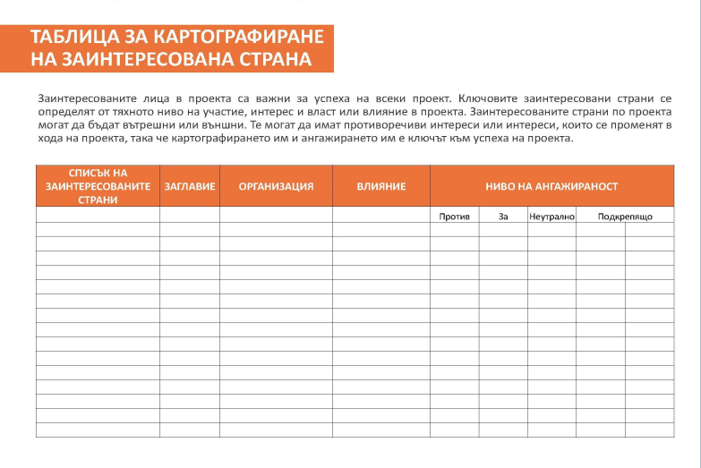
Задача 2
Определяне на заинтересованите страни
За да определите заинтересованите страни, вижте таблицата в Приложение 1. Важно е да се обмисли кои национални/регионални/местни власти ще поемат водеща роля и как да се включат общностите от началото на процеса на разработване на ТП.
Процесът трябва да включва определяне на това кой може най-добре да представлява различните общностни групи и кога и как да ги включи. Трябва да вземем предвид и умората от консултации; трябва да се намери баланс между ефективното ангажиране и прекаленото консултиране. Това включва разбиране за многото ангажименти на заинтересованите страни.

Slide 17
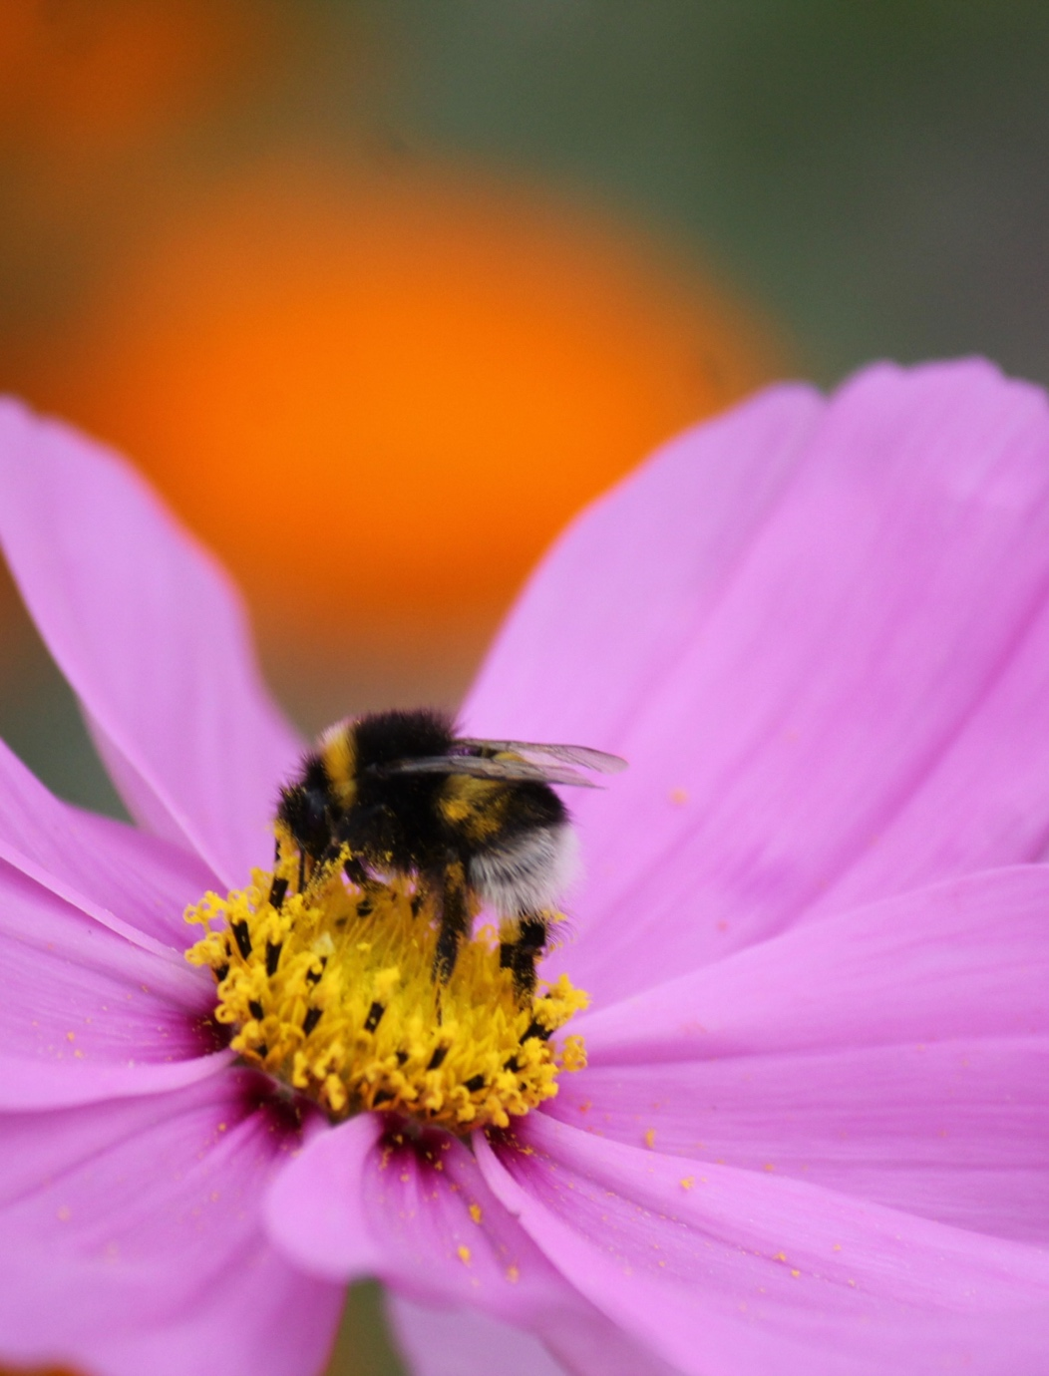
06
ОПИШЕТЕ ПРОБЛЕМА
((СИТУАЦИОНЕН АНАЛИЗ)

Slide 18
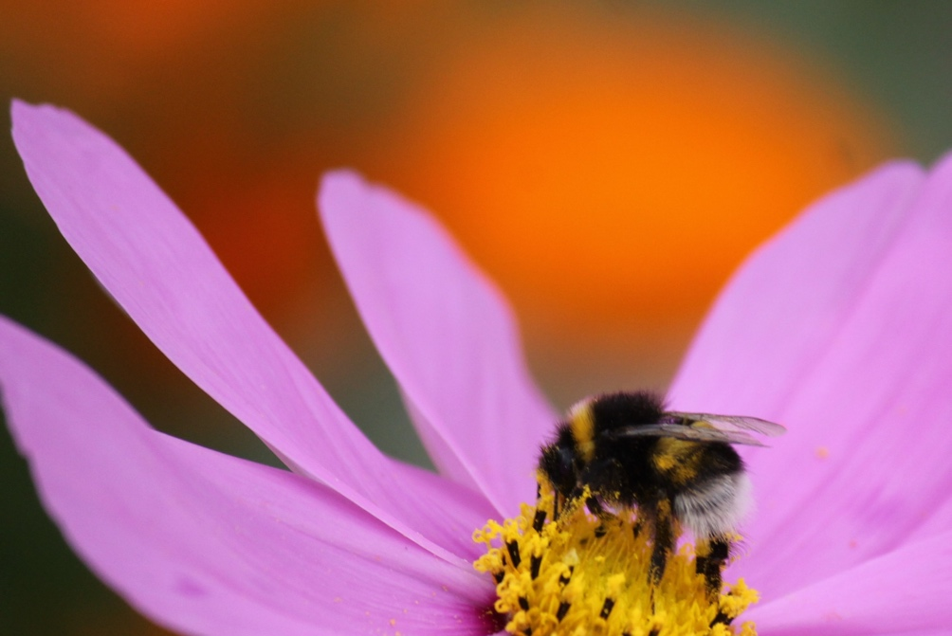
06
ОПИШЕТЕ ПРОБЛЕМА
(СИТУАЦИОНЕН АНАЛИЗ)
Разбирането на проблема/ите е критична част от разработването на ТП. Този етап дава обосновката за промяната. Ако всичко работи перфектно и условията са напълно стабилни, няма да има нужда да правите нищо.
Ако предложените решения не адресират първопричините за проблемите, нашата работа няма да успее да повлияе на промяната, която искаме да видим, така че наистина трябва да започнем с добро разбиране на ситуацията и проблема. Проучването на проблема може да включва преглед на предишни политики, изследвания, оценки на уязвимостта и други източници на информация. Рядко, ако изобщо някога ще стартирате този процес от нулата, той ще изисква известен синтез на информация и в някои случаи актуализиране.
Например, може да имате доклад, който обобщава основните въздействия от изменението на климата за общността/територията/селището, но той не отразява най-новите научни постижения. Малко вероятно е съществуващите прогнози да бъдат включени. След като сте проучили проблема, трябва да го опишете кратко и ясно, подкрепено с доказателства. Това трябва да е лесно за разбиране и може да се използва при ангажиране на заинтересованите страни. Той ще формира важна част от обосновката за всяко предложение за проект.
Запомнете, че не е задължително “проблемът” да е негативен. Възможно е прилаганите дейности да имат положителен ефект, но да липсва капацитет за тяхното разрастване, така че повече хора да имат полза от тях.

Slide 19

Задача 3
Опишете накратко проблемите, свързани с изменението на климата и загубата на биоразнообразие във вашия случай.
В хипотетичния пример са описани проблемите, пред които са изправени крайбрежните общности в момента и предизвикателствата, които изменението на климата ще генерира в бъдеще. Ситуационният анализ трябва да се основава на съществуващи доказателства, научни разработки, оценки на риска и уязвимостта (кой е най-уязвим от какво и как), социално-икономически анализ на национално и регионално/местно ниво (например икономически данни, данни за заетостта и доходите).
Климатичната обосновка (как проектът се отнася и отговаря на предизвикателствата, свързани с изменението на климата) трябва да бъде ясно формулирана. Другите фактори, несвързани с климата трябва да се идентифицират. В случая с примера повишаването на морското равнище, бурите, интензивността на валежите и температурите на морската вода са фактори, свързани с изменението на климата.
Трябва да се имат предвид и други екологични стресови фактори (селскостопански отток, обезлесяване, прекомерен риболов) и социално-икономическите двигатели на тези стресови фактори също е важно да се регистрират. Полът и културните фактори също трябва да бъдат взети предвид, особено по отношение на ролите, отговорностите и достъпа до възможности на домакинствата.
Примери, разработени по проект «Шампиони в борбата с климатичните промени» ще намерите в Анекс 2.

Slide 20

07
НАЧЕРТАЙТЕ ПЪТЯ
НА ПРОМЯНАТА

Slide 21

07
НАЧЕРТАЙТЕ ПЪТЯ
НА ПРОМЯНАТА
Пътят на промяната (понякога наричан „път на резултатите“, „път на въздействие“, „верига на резултатите“ или „случаен път“) илюстрира предполагаемите причинно-следствени връзки между дългосрочната цел и постигнатите резултати на различни етапи от пътя.
Този път е в основата на обосновката за избора на дейности, определяне на ресурсите и дефиниране на индикаторите. Има няколко начина за разработване на път на промяната, но TП обикновено следва обратния ред от „общата картина или крайния резултат“, към идентифициране на целите, които ще ви отведат там. Тези резултати могат да се приемат и за „предварителни условия“ (неща, които трябва да са налице, за да направят следващия резултат възможен или по-вероятен).
Задайте си въпроса: Какво ни е необходимо, за да постигнем даден резултат?
Правете това на всяко следващо ниво от резултати. Добър начин да тествате своя път на промяна е да го прочетете „напред“, т.е. от ранните резултати към крайния резултат, като вмъкнете фразата „ако тогава“ между различните нива резултати.
Процесът трябва да протича логично, показвайки, че ако един резултат е постигнат, логично е следващият също да е постижим. След като сте набелязали вашите резултати и предварителни условия, може да пожелаете да ги групирате по определени теми. Това не трябва да нарушава последователността на постигане на отделните резултати, но може да осигури по-голяма яснота при представяне на резултатите от проекта на различни групи.
Съвет за определяне на дейностите, резултатите, крайни продукти и дълготраен ефект
ДЕЙНОСТИ
РЕЗУЛТАТИ
ЕФЕКТ И ВЪЗДЕЙСТВИЕ
Предприети действия, които спомагат за постигане на резултати, крайни продукти и дълготраен ефект (напр. проведен семинар за членове нв общността).
Резултати, продукти, стоки или услуги, които са резултат от някаква намеса. (напр. изготвена карта на общността и доклад, очертаващ приоритетите на заинтересованите страни).
Вероятните или постигнати краткосрочни и дългосрочни ефекти от резултатите. (например изпълнените действия за адаптиране имат дълготраен ефект върху заинтересованите страни).

Slide 22
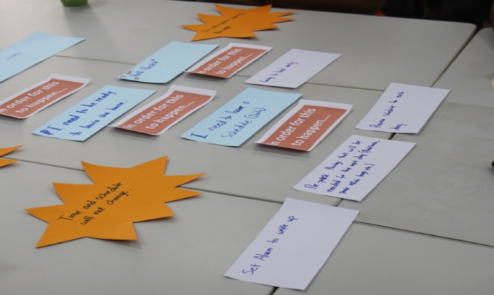
Задача 4
Определете резултата или промяната, която искате да видите
В хипотетичният пример, който използваме – проект за устойчивост на крайбрежието, промяната, която искаме да видим, е насочена към домакинствата и местните общности. Желаният резултат е «по-устойчиви на климатичните промени общности по крайбрежието на шестте най-населени острова». Така определен, резултатът е с много обща дефиниция, необходимо е да определим по-конкретни резултати. За да направим това, трябва да разберем какво означава устойчивост на местните общности, кои са проблемите и уязвимите места, с които се стремим да се справим и кои хора се стремим да подкрепим и включим в процеса на промяната?
Примери, разработени по проект «Шампиони в борбата с климатичните промени» ще намерите в Анекс 2.
Задача 5
Работете в група, за да очертаете пътя
Определянето на Вашия път на промяна с помощта на карти и бележки може да бъде чудесно групово упражнение, тъй като позволява да пренареждате и коригирате идеите си. Използвайте карти с надпис „за да се случи това ...“ и ги поставете между вашите резултати и предварителни условия, за да тествате идеите си.
На картите може да добавите и интервенции, допускания и индикатори (вижте съответните стъпки от разработване на теория на промяната), така вашата теория на промяната ще е по-завършена. Това е едно забавно упражнение и допринася за по-добро разбиране процеса на разработване на пътя на промяната.
Може да започнете с упражнение за загрявка, като разработите лесен път за промяна на някоя от ежедневните дейности, например „стигане на работа навреме“. Това винаги помага на хората да разберат логиката на подхода, преди да се справят с по-сложните задачи, свързани с климатичните промени.
Очертаването на пътя на промяната ни помага да адресираме основните фактори, които водят до уязвимост към изменението на климата, т.е. справяне с проблемите, а не само със симптомите. В хипотетичния пример пътят на промяната може да търси резултати като подобряване на физическата инфраструктура за постигане на устойчивост на крайбрежието и преодоляване деградацията на рифа. Важен резултат ще е постигане и на социално-икономическа устойчивост, например в отговор на намалените приходи от крайбрежен риболов поради деградацията на рифа.

Slide 23

08
ОПРЕДЕЛЯНЕ НА ИНТЕРВЕНЦИИТЕ

Slide 24

08
ОПРЕДЕЛЯНЕ НА ИНТЕРВЕНЦИИТЕ
След като разберете как междинните Ви резултати допринасят за крайния резултат и визия за промяна, започнете да обмисляте дейностите или интервенциите, които могат да помогнат за постигането на резултатите. Разработеният път на промяната Ви гарантира, че интервенции ще Ви доведат успешно до крайната точка и желаната промяна.
Често като започнем с плановете сме склонни да пристъпим веднага към действие, с две думи „захващаме се с нещата“. Действията/интервенциите изпреварват определянето на желаните резултати.
Всъщност това означава, че: а)не мислим как интервенциите ще ни помогнат да постигнем нашите краткосрочни, средносрочни и дългосрочни цели; б) интервенциите нямат фокус или не са поставени в правилната последователност.
Това е особено важно при ангажиране на заинтересовани страни и общности. Например, няма голям смисъл да се инвестира в подробна оценка на възможност за адаптиране към климатичните промени, която не е приемлива за заинтересованите страни. Същевременно общността е в най-добра позиция да осигури обратна връзка за дадена възможност, след като концепцията е достатъчно развита. Заинтересованите страни са основният коректив при създаване на теория на промяната, защото те са тези, които ще я прилагат.
Задача 6
Помислете за възможни интервенции за постигане на желаните резултати от Вашия проект
Интервенциите ще зависят от анализа на ситуацията, как е дефинирана устойчивостта и резултатите, които желаем да постигнем чрез промяната. Внимателно помислете къде и какъв тип промяна е необходима. За хипотетичния пример това може да варира от промяна на ниво национални/регионални/местни политики до промени в поведението на ниво домакинство.
Сроковете също трябва да бъдат взети под внимание; за общностите може да е важно да видят някои краткосрочни ползи, както и да обмислят дългосрочни въздействия.
За примера, който използваме може да решим, че възстановяването на мангровите гори е ценна интервенция, която може да донесе ползи в краткосрочен, средносрочен и дългосрочен план.
Примери, разработени по проект «Шампиони в борбата с климатичните промени» ще намерите в Анекс 2.

Slide 25

09
ПРЕДПОЛОЖЕНИЯ И
БАРИЕРИ

Slide 26

09
ПРЕДПОЛОЖЕНИЯ
И БАРИЕРИ
Предположенията, които правим (отнася се за почти всичко, което правим), са повлияни от нашите лични ценности, професионален и житейски опит, доказателствата, които ни се представят (Vogel 2012), нашата култура, произход и много други фактори.
Може да не е очевидно веднага, но пътят на промяната, интервенциите и индикаторите, които ще дефинирате, ще бъдат част от предположенията за това кой, какво и как е важно, за да се случи промяната. И така, какво общо има това с разработването на добър проект за шампиони на общността за адаптация към климатичните промени. Ако предположенията, които правим за това как ще бъдат постигнати резултатите, са погрешни, тогава те се превръщат в нестабилни стъпки по нашия път на промяна, точно както ако пътят е блокиран, може да се окаже невъзможно да достигнем целта си. Предположенията са чувствителни към времето. Не можем да знаем как обстоятелствата могат или не могат да се променят в бъдеще, така че трябва да направим някои реалистични предположения за това, което смятаме, че ще се случи, в идеалния случай подкрепени с доказателства, които да ги оправдаят.
Чрез ясно дефиниране на предположенията/допусканията е възможно да ги тестваме и наблюдаваме. Можем да предположим, че интервенция, която е работила на един остров, ще работи и на друг, но като тестваме това предположение с лидери на общността във фазата на проектиране на проекта, можем да открием, че дейността е културно подходяща на едно място, но не и на друго. Освен предположенията е полезно да изброим и бариерите, които смятаме, че ще срещнем при постигането на всяка цел. Това може да доведе до преразглеждане и коригиране на предложените интервенции.
Предположения
“Всяка програма е изълнена с допускания, предположения и хипотези за това как се случва промяната, за начина, по който работят хората, или организациите, или политическите системи, или екосистемите. Теорията на промяната е свързана с артикулирането на основните предположения за това как ще се случи промяната в една програма.”
Rogers (2008)

Slide 27

Задача 7
Подчертайте предположенията за това как ще се случи желаната промяна във вашия пример, избройте възможните бариери
Например, можем да предположим, че местните общности признават значението на мангровите гори като форма на адаптация към климатичните промени, защото са оценили предишен проект за възстановяване на мангрови гори в съседство. Въпреки това, ако има неочаквана икономическа криза, същата общност може да започне да унищожава мангровите гори за дърва за огрев.
Ако наблюдаваме предположенията, които сме направили по време на проекта, можем да забележим къде и кога предположенията вече не са валидни. С тази информация за мониторинг може да е възможно да се въведат дейности за отстраняване на проблеми в или извън обхвата на проекта.
Например, бихме могли да увеличим дейностите с цел икономическа диверсификация в рамките на съществуващия проект или да работим с друг проект, за да подобрим краткосрочно икономическото положение на местните хора.
На свой ред оценката на проекта трябва да подчертае, че в този случай не може да се приеме, че общностите ще продължат да ценят по-дългосрочните екосистемни услуги, създадени от възстановяването на мангровите гори, ако са изправени пред по-големи краткосрочни икономически трудности.
Примери, разработени по проект «Шампиони в борбата с климатичните промени» ще намерите в Анекс 2.

Slide 28
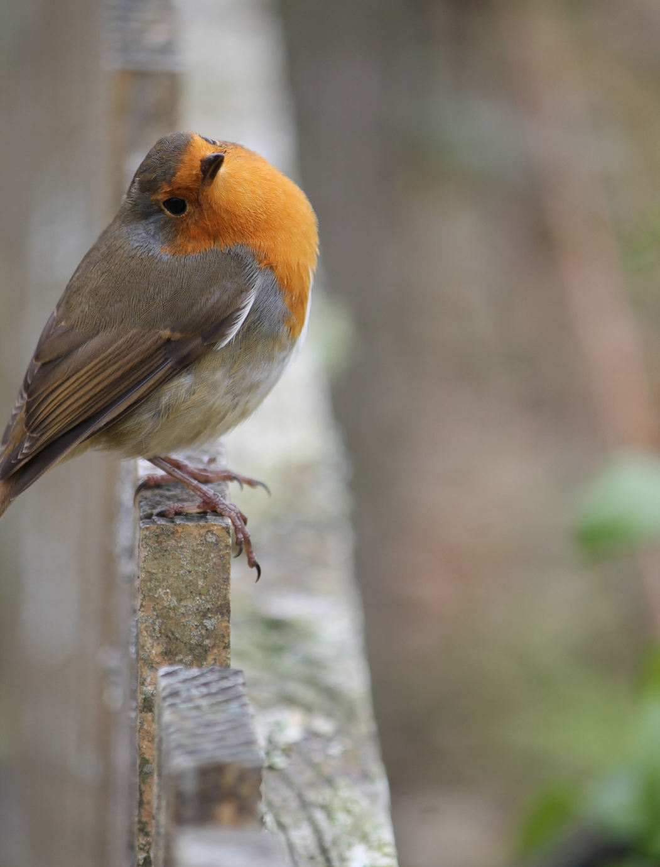
10
ОПРЕДЕЛЕТЕ ИНДИКАТОРИ
И ПРАГОВЕ

Slide 29
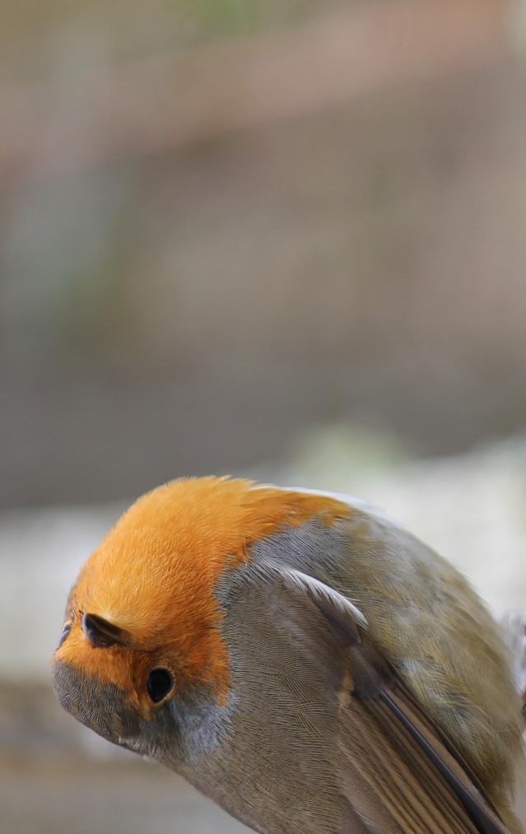
10
ОПРЕДЕЛЕТЕ ИНДИКТОРИ
И ПРАГОВЕ
ТП е ценен инструмент за мониторинг и оценка на адаптацията към изменението на климата, тъй като присъщата й гъвкавост е много подходяща за дългосрочни проблеми, при които несигурността трябва да бъде приета.
Дефинирането на основните предположения ни позволява да се учим през целия процес на развитие на проекта. Много помага, ако се запитаме „какво работи, в какъв контекст и защо?“. Това е особено важно за изменението на климата, където все още се учим как изглежда ефективната адаптация. Твърде често конвенционалното наблюдение и оценка на проекти ни води към въпроси като „направихме ли това, което казахме, че ще направим?“, което се фокусира силно върху отчетността и може да ограничи обучението, което може да е от полза за бъдещи усилия за адаптиране. Когато обмисляте индикаторите, важно е да запомните, че фактори извън даден проект могат да допринесат за успеха (или не) на проекта. Те трябва да се имат предвид при изследване на бариери и предположения.
Работата в групи е най-добрият начин за определяне на индикатори, които демонстрират напредък към конкретно предварително условие/резултат или напредък по пътя на промяната. Трябва също така да е възможно да се идентифицират прагове. Праговете са малко по-различни от индикаторите, тъй като те идентифицират точката, в която е постигнат резултатът. Важно е да запомните, че праговете на ТП може да са извън обхвата на това, което един проект може да постигне, докато резултатите от логическата рамка трябва да бъдат постигнати в рамките на проекта. Както индикаторите, така и праговете ще трябва да бъдат обсъдени във Вашата група, тъй като са субективни.
Определете индикатори, които демонстрират напредъка по постигане на крайните резултати, определени за Вашия пример и съответните прагове
Задача 8
В примерния проект за устойчивост на крайбрежието, ако една от целите ни е да „намалим загубите от наводнения по крайбрежието“, трябва ли да дефинираме успеха като: а) никакви загуби изобщо (реалистично ли е?); б) процентно намаление на загубите, ако е така, от колко и за кои фермери? Трябва ли да включим неикономически загуби като загуба на знания или културна стойност на земята? Подобни дискусии са тясно свързани с предположенията, които са в основата на работата по адаптиране към климатичните промени – всички имаме различни очаквания за това как може да се случи промяната и как изглежда успехът. ТП може да помогне да се разкрият и разрешат тези различия преди и по време на изпълнението на проекта.
Примери, разработени по проект «Шампиони в борбата с климатичните промени» ще намерите в Анекс 2.

Slide 30
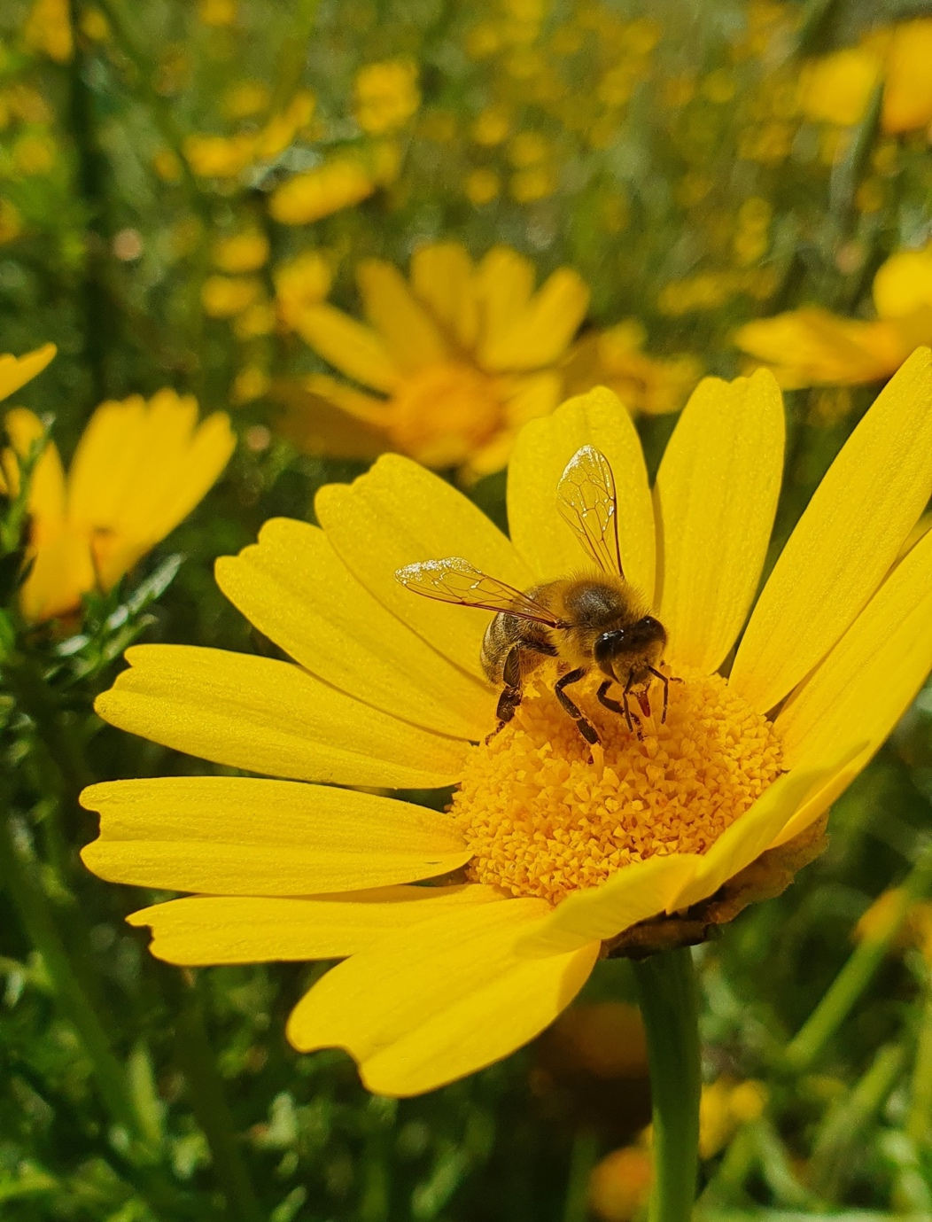
11
ДИАГРАМАТА

Slide 31
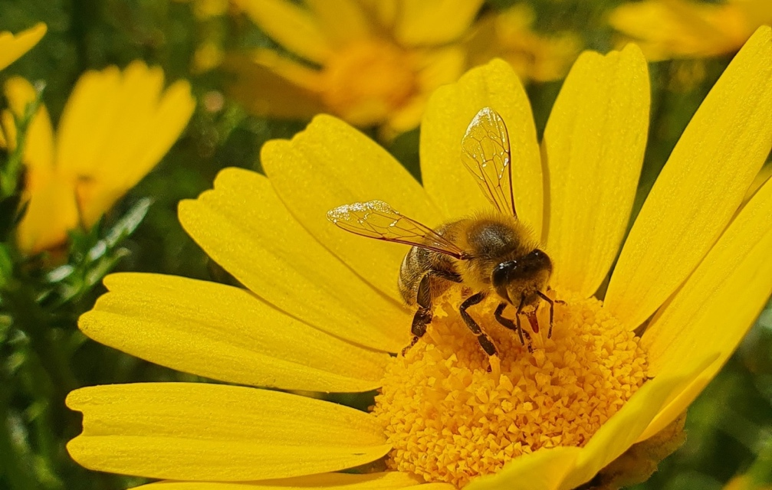
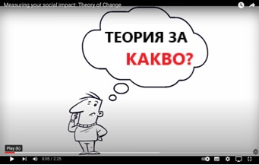
11
ДИАГРАМАТА
ТП често се обсъжда от гледна точка на крайния продукт – обикновено диаграма, която илюстрира връзките между интервенциите и резултатите, както и бариерите и предположенията. Ако се разглежда чисто като диаграма, ТП е нещо повече от обобщение на интервенциите и резултатите.
Ако ТП е разработена бързо, с ограничено участие на заинтересованите страни и в края на процеса на разработването й, ползите от ТП няма да бъдат реализирани. В идеалния случай диаграмата на ТП трябва да бъде обобщение на дълъг и внимателно управляван процес.
Няма един единствен начин да се изгради диаграма на ТП, но като минимум тя трябва ясно да илюстрира крайния резултат (промяната, която искаме да се случи), потока между резултатите/предпоставките, как специфичните интервенции подкрепят тези резултати, ключовите допускания и бариерите които са разгледани.
Като всички добри диаграми, тя трябва да е ясна, възможно най-опростена с ясна логика (не забравяйте, че можете да тествате логическата рамка, като поставите фразата „за да се случи това“ между Вашите резултати). Ако са необходими повече подробности, включете разяснения в диаграмата, включително кой е участвал в нейното разработване. Това може да помогне за избягване на претрупана или объркваща диаграма.
Проверете Приложение 3 за разработване на логически модел на ТП.
Проследете линка за разработване на диаграма на ТП:
CLICK TO VIEW

Slide 32

12
ЗАКЛЮЧЕНИЕ

Slide 33

12
ЗАКЛЮЧЕНИЕ
ТП може да бъде ценен инструмент за разработване и ефективен мониторинг на проекти и програми.
За да може потенциалът на ТП да бъде реализиран, той трябва да се разглежда като процес (или дори начин на мислене), а не просто като продукт или диаграма. Това изисква ангажираност и внимателно планиране и трябва да включва ключови заинтересовани страни. Най-голямата сила на ТП е, че позволява коригиращи действия по време на хода на проекта; ефективната ТП включва мълчаливо потвърждение, че процесът на промяна рядко се случва точно, както го планираме. Твърде често разработването на ТП се възлага на зле подготвен, пренатоварен персонал в резултат от «изискване на донора» и следователно се разглежда като „управленски жаргон“ или обръч, през който трябва да се прескочи.
Донорите, които насърчават използването на ТП като гъвкав подход, трябва да отвърнат, като демонстрират гъвкавост в своя подход към оценка и мониторинг на проекта. В случай, че ТП покаже необходимост от промяна на посоката или подхода, тогава тези промени трябва да бъдат подкрепени (а не блокирани от бюрокрация). Накратко, за да бъде ТП наистина полезен инструмент е необходима среда, която цени ученето, оценява сложността и поддържа адаптивни подходи за управление. Тази отговорност пада върху тези, които финансират, разработват и изпълняват проекти за адаптиране към климатичните промени.
За тези, които сте в процес на разработване на Теория на промяната, запомнете :
01
Не усложнявайте процеса. Съсредоточете се върху постигането на желаната промяна/визия и се върнете оттам, като използвате логиката „за да се случи това …“ и „ако, тогава“.
Опитайте се да не затъвате в жаргона. Използвайте терминология като „пътна карта“, „карта на проекта“ или „история“, ако хората са объркани от терминологията. Използвайте речника с термини, ако не сте сигурни.
Включете оптимален брой заинтересовани страни. Създайте група, която има време да участва активно в процеса на разработване на ТП, ангажирайте по-голям кръг заинтересовани лица по-късно.
Никога не представяйте ТП като завършен продукт. Условията се променят, предположенията се променят, проектите се променят ..., така че вашата Теория на промяната трябва да е като жив организъм.
ТП трябва да свързва краткосрочните действия с „по-голямата картина“ на промяната, която искаме да видим (крайния резултат). Въпреки това избягвайте гръмки, неясни изявления за визия, тъй като може да е трудно да ги свържете с практически действия.
Съсредоточете се върху вашите предположения. Те са наистина важни и помагат да се избегнат възможни предубеждения в отделни лица или групи.
Не изоставяйте вашата ТП, след като получите финансирането. Да изхвърлите вашата Теория на промяната е като да забравите картата на маршрута по време на дълъг път.
02
03
04
05
06
07

Slide 34

13
ТЕОРИЯ НА ПРОМЯНАТА-
РЕЧНИК НА ТЕРМИНИТЕ
И СЪКРАЩЕНИЯТА

Slide 35

ТЕОРИЯ НА ПРОМЯНАТА-
13
РЕЧНИК НА ТЕРМИНИТЕ
И СЪКРАЩЕНИЯТА
Предположения:
Какво предполагате - как може да се случи промяната (напр. как обществеността ще реагира на дадена идея, възможност за дадено действие и т.н.). Това може да включва предположения относно екологичните и социално-икономически условия (мащаб на промяна в земеползването, загуба на биоразнообразие, икономическа стабилност и т.н.). Разбирането на предположенията е от ключово значение за разработването на ТП.
Работа в обратна последователност:
Работете в обратна последователност - от общата картина на промяната или краен резултат преминавате към идентифициране на целите, които ще Ви отведат там в обратен хронологичен ред. Задайте въпроса „Какво трябва да има, за да се случи това?“.
Бариери:
Фактори, които могат да попречат на изпълнението на проекта и да нарушат логичната рамка, като по този начин забавят или предотвратяват промяната да се случи. Чрез определяне на бариерите, преди или по време на изпълнение на проекта е възможно да се приложат коригиращи действия. Пример за бариера може да бъде културната съпротива срещу промяната. Когато тази бариера бъде идентифицирана, може да се постави по-голям акцент върху ангажиранeто и информирането на общността или върху ангажирането на лидерите на общността.
Индикатори:
Индикатори, които демонстрират напредък по пътя на промяната. Например, индикатор за подобрено управление на свързаните с климата рискове в частния сектор може да бъде „процентът на предприятията, които са въвели корпоративна социална отговорност с цел устойчиво развитие“.
Други полезни идеи за индикатори:
Индикаторите предоставят доказателства, за постигане или не на определен резултат или на определено условие. Индикаторът може да бъде количествен или качествен.
Индикаторите предоставят „улики и насоки за това как се случва промяната и дали се постигат резултати“ (Climate-Eval Community of Practice, 2015).
Логика - „за да се случи това ...“ и „ако, тогава ...“:
Това са полезни начини за тестване на Вашите резултати. Връщайки се към крайния резултат или промяна, която искате да видите, поставете фразата „за да се случи това …“ между всяко предварително условие/резултат. Можете също така да тествате логиката си, като прочетете „напред“, т.е. от ранните резултати към крайния резултат, като вмъкнете фразата „ако, тогава ...“ между отделните резултати. Това трябва да протича логично, показвайки, че ако един резултат е постигнат, разумно логично е следващият да е постижим.

Slide 36
Резултати:
Резултати, продукти, стоки или услуги, които са резултат от интервенция. Например, една намеса може да бъде провеждането на обществена консултация. Резултатът може да бъде, че 200 души са участвали и са били консултирани относно възможностите за адаптиране към изменението на климата. Крайният резултат (вижте по-долу) може да бъде по-голяма ангажираност на общността към избрания начин за адаптиране.
Ефект и Въздействие:
Вероятните или постигнати ефекти и дългосрочно въздействие от интервенциите. Това въздействие и дългосрочни ефекти се получават след постигане на по-краткосрочни резултати и понякога дълго след приключване на проектните дейности. Ефектът може да е подобрени знания, нагласи, вярвания, умения, поведение, достъп, политики и условия за околната среда. В TП тези очаквани ефекти и въздействие могат да се считат за „предварителни условия“ (неща, които трябва да бъдат налице, за да е възможно да се постигне следващият резултат.
Крайни резултати:
Най-значмият ефект/и, който искате да постигнете. Това се вижда в началото на Вашата диаграма на Теория на промяната. (или по-точно под определената визия) и трябва да формулира основната промяна/промени, която искате да постигнете.
Непосредствен ефект:
Резултат, който допринася за постигането на Вашия краен резултат и като такъв е предпоставка за крайния резултат.
Път на промяната:
С негова помощ демонстрираме всеки резултат в неговата логическа връзка с всички останали, както и хронологичия ред. Тези подходи илюстрират (предполагаемите) причинно-следствени връзки между дългосрочната цел и резултатите от отделните етапи.
Предварителни условия:
Условия, които трябва да бъдат налице, за да бъде възможен или по-вероятен следващият резултат.
Теория на промяната, ТП: независимо от използваната дефиниция е процес на планиране, който определя как може да се постигне промяна. Други дефиниции включват „обяснение на това как група заинтересовани страни очакват да постигнат общоприета дългосрочна цел“ (Anderson, 2005) и „процес на планиране и оценка на проекта, който представя връзката между дългосрочна цел на проекта и междинните и ранните промени, които са необходими, за да се осъществи“ (Conservation International, 2013).
Праг:
Прагът е различен от индикатора, тъй като идентифицира точката, в която е постигнат резултатът. Например, индикатор за подобрено управление на свързаните с климата рискове в частния сектор може да бъде „процентът на предприятията, които са се присъединили към схема за застраховане срещу въздействието на климата“, но прагът може да бъде „75% от предприятията са се присъединили към схема за застраховане срещу въздействието на климата ”. Като такъв, прагът изисква обсъждане и съгласие за това, което се приема като успех.
Декларация за визия:
Идеалистично описание на желаните резултати, въздействие и ефект, постигнати след успешно завършване на проект или програма. Това е съобщението, което е предназначено да вдъхнови бенефициентите на проекта, финансиращите и тези, които изпълняват проекта.

Slide 37



Станете климатичен шампион във Вашата общност – разгледайте другите ни ресурси :-
Общностите в действие – сборник от 30 добри практики – натиснет тук
Курс “Шампиони в борбата с климатичните промени” – натиснете тук
CLICK TO VIEW
Следете ни на:
www.climatechampions.how

